Slide 1
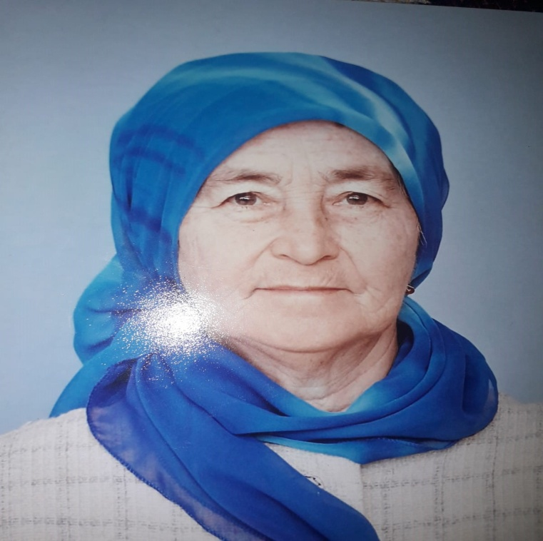
Хаметшина Гульсира Сагировна 1944 г.р
- Работала учителем русского языка и литературы МБОУ Большетиганской ООШ им. А. Батталла --Пед. стаж-32года
-Уровень профессионального образования : высшее
Специализация (по диплому): русский язык и литература
Награды: -Почётная грамота Отдела образования Алексеевского муниципального района,1994г.;
-Благодарственное письмо Главы Алексеевского муниципального района,
-Диплом победителя Республиканского конкурса «Женщина года. Мужчина года : Женский взгляд» в номинации «Героиня третьего возраста» 2023г

Slide 2
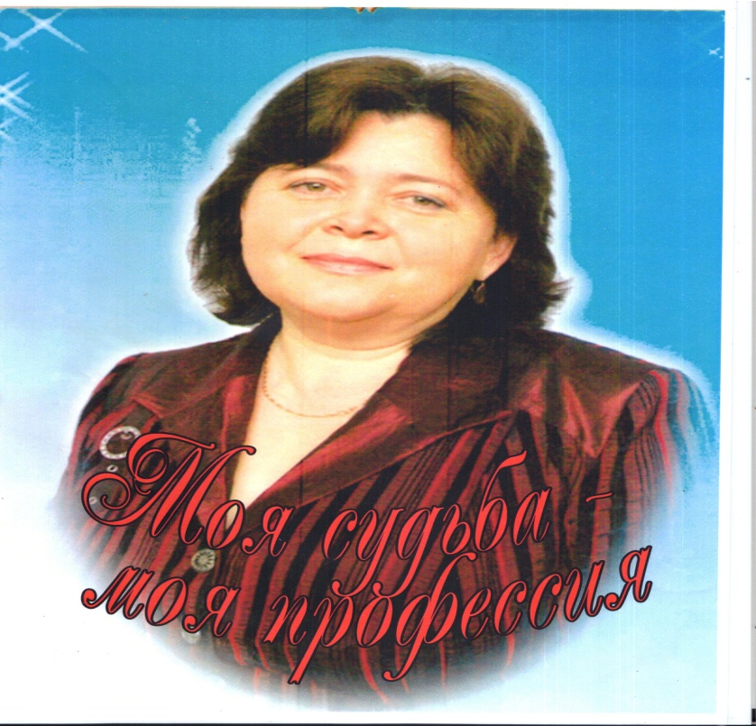
Зарипова Гульсум Рашитовна
Работает учителем истории и обществознания МБОУ Большетиганской ООШ им.А.Батталла
Пед. стаж- 37лет
Уровень профессионального образования : высшее
Специализация (по диплому): Учитель истории и социально политических дисциплин
Награды :грамота РОО-2008 г.;Благодарственное письмо ИМЦ-2010 г.;
Грамота Профсоюзной организации Алексеевского района-2009 г.
Благодарственное письмо ИМЦ 2013г.
Благодарственное письмо Главы Алексеевского муниципального района Республики Татарстан 2014г.

Slide 3
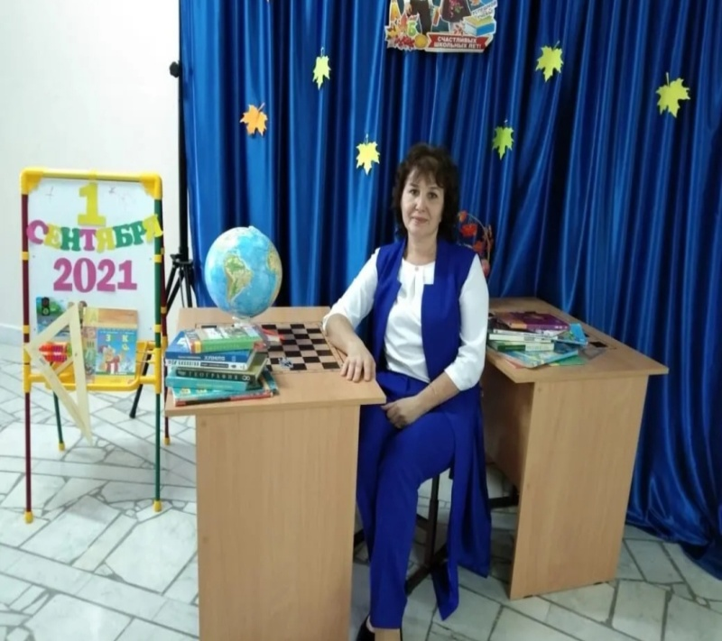
Хаметшина Альбина Ильсуровна , учитель родного (татарского) языка и литературы Алексеевской средней общеобразовательной школы №1 имени Александры Андреевны Малафеевой.
-Уровень профессионального образования : высшее
-Специализация (по диплому): учитель татарского языка и литературы Пед. стаж- 32года
Награды : -Почётная грамота Отдела образования Алексеевского муниципального района,1996г.;
-Почётная грамота Отдела образования Алексеевского муниципального района,2008г.;
-Благодарственное письмо Главы Алексеевского муниципального района,2010г.;
-Благодарственное письмо ИМЦ,2010г.;
-Благодарственное письмо Главы Алексеевского муниципального района,2016г.;
-Почётная грамота директора МБОУ Алексеевская СОШ №1, 2018 г.,2019г
-Благодарственное письмо за подготовку обучающихся к международному конкурсу "Татар сүзе". Казань 2022г
Диплом победителя в номинации «Учитель татарского языка и литературы» муниципального этапа Всероссийского конкурса «Учитель года России-2021» в РТ
-Свидетельство участника зонального этапа Всероссийского конкурса «Лучший учитель татарского языка и литературы-2023»
-Почетная грамота Министерства образования РТ. Приказ от 19.01.2023 №7-н

Slide 4
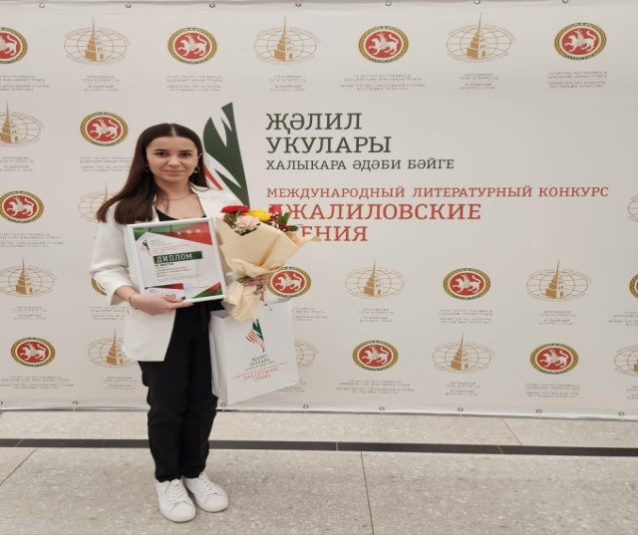
Габделкабирова Алина Рамиловна ,учитель английского языка МБОУ Мокрокурналинской СОШ
-Уровень профессионального образования : высшее
-Специализация (по диплому): педагогическое образование с двумя профилями подготовки: начальное образование и иностранный (английский) язык
Достижения:
-2 место в международном конкурсе чтецов литературных произведений на татарском языке «TATAR СҮЗЕ» 2022 г
-3 место в международном литературном конкурсе чтецов «Джалиловские чтения» в номинации «Джалиль на английском.» 2022г

